Slide 1
Pesquisa Operacional II
Prof.: Andréa Bonifácio

Slide 2
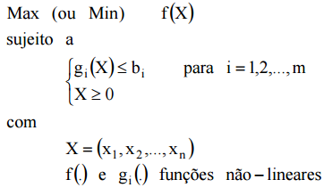
Programação Não Linear
Em um problema de Programação Não Linear (PNL) pelo menos uma das funções de restrição g_{i}(x) ou a função objetivo f(x) é não linear.
Formulação:

Slide 3
Tipos de Problemas de Programação Não Linear
Otimização Irrestrita: são aqueles que não apresentam restrições.
Programação Quadrática: possuem restrições lineares, porém a função objetivo deve ser quadrática, ou seja alguns dos termos envolvem o quadrado de uma variável ou o produto de duas variáveis.
Programação Convexa: Cobre uma ampla gama de problemas, e engloba como casos especiais todos os anteriores, em certas condições.
Programação Não Convexa: Engloba todos os problemas de programação não linear que não satisfazem as hipóteses da programação convexa.

Slide 4
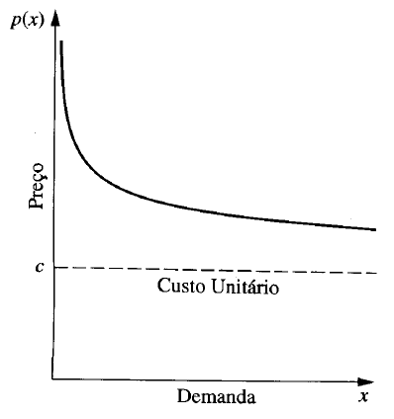
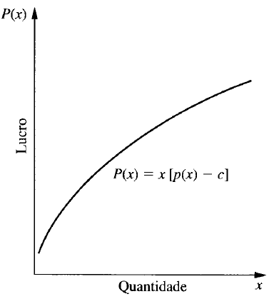
Exemplos
Quando o preço de venda p varia em função da quantidade de produtos vendidos x e a função é não-linear:

Slide 5
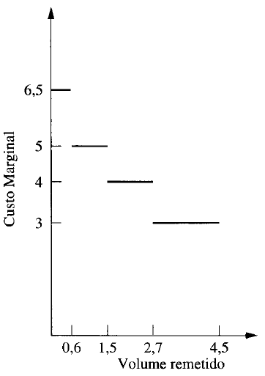
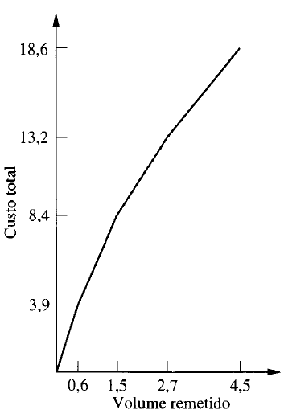
Exemplos
Quando o produto possui um custo marginal a ser considerado (Transportadora):

Slide 6
Representação Gráfica
Caso o problema tenha uma ou duas variáveis, ele pode ser representado graficamente de forma parecida com a Programação Linear.
Serão observadas algumas dificuldades geradas pelo fato de algumas funções serem não lineares.

Slide 7
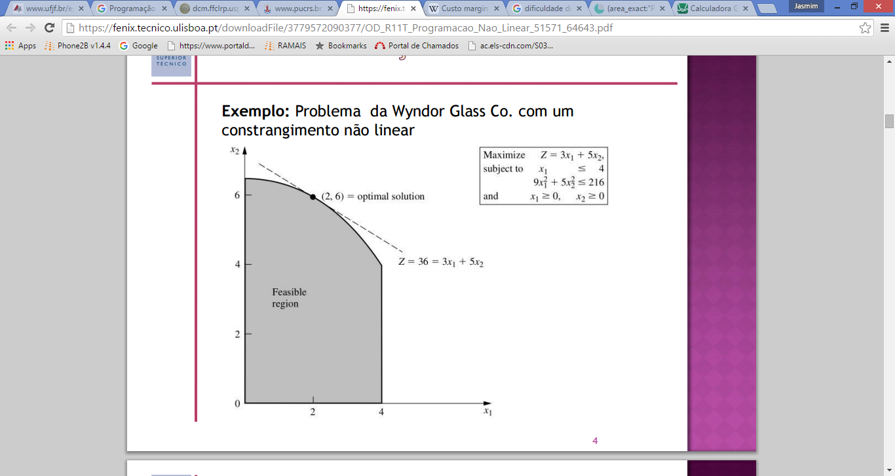
Exemplo 1

Slide 8
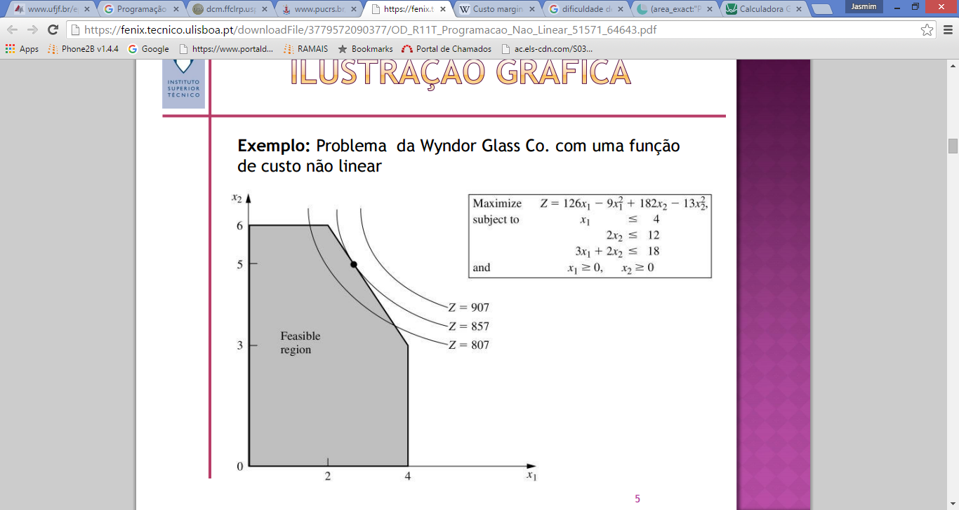
Exemplo 2

Slide 9
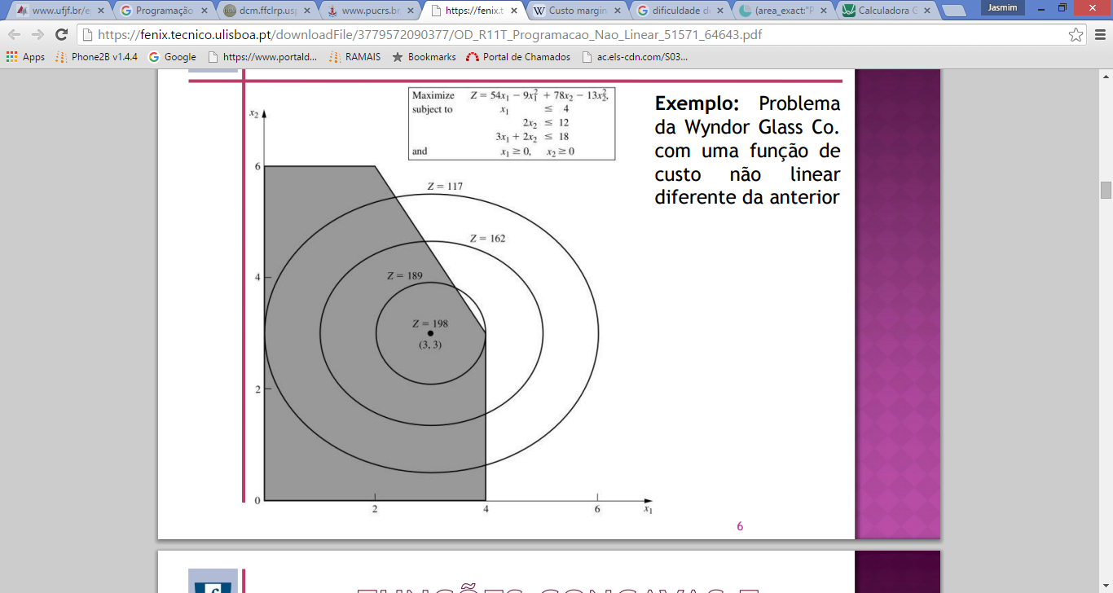
Exemplo 3

Slide 10
Dificuldades
Como vimos, diferente da Programação Linear, o valor máximo da função não necessariamente é o valor mais extremo da região do gráfico, quando trabalhamos com funções não lineares.
Os problemas de PNL são mais difíceis de serem resolvidos, porém, são muito comuns na prática.
Os algoritmos de PNL são mais diversos e mais complexos.

Slide 11

Caso 1: Otimização irrestrita com uma variável
Exemplo: Resolver o seguinte problema
Max z = $12x−3x^{4}−2x^{6}$

Slide 12
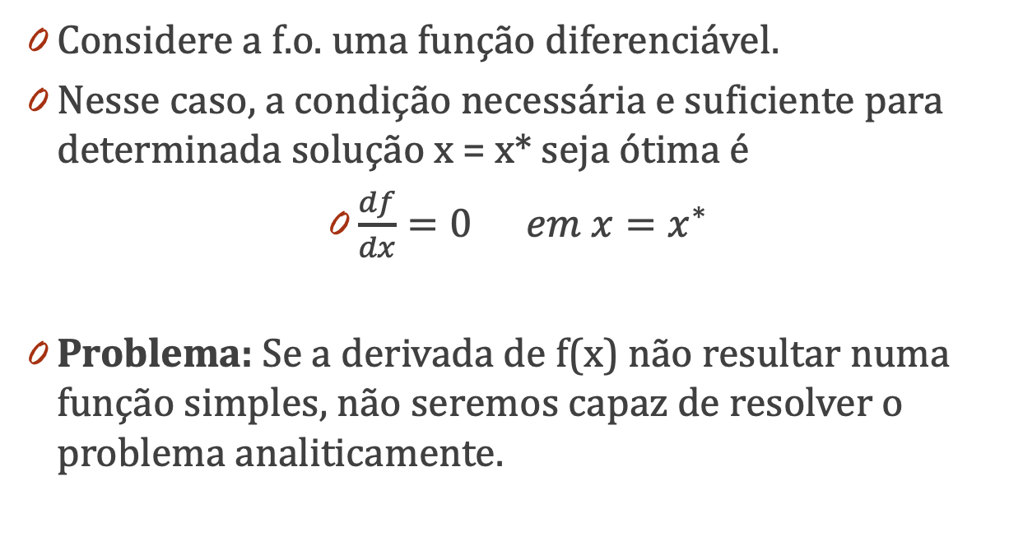
Caso 1: Otimização irrestrita com uma variável
Considere a f.o. uma função diferenciável.
Nesse caso, a condição necessária e suficiente para determinada solução x = x* seja ótima é
$\frac{df}{dx}=0 em x=x^{∗}$
Problema: Se a derivada de f(x) não resultar numa função simples, não seremos capaz de resolver o problema analiticamente.

Slide 13
Caso 1: Otimização irrestrita com uma variável
Nesse caso, recorremos a alguns métodos de busca de soluções experimentais que levam a uma solução ótima.
Por exemplo: Método da bissecção e o Método de Newton.

Slide 14

Caso 1.1: Otimização irrestrita com múltiplas variáveis
Exemplo: Considere o seguinte problema de otimização
$\max{f\left(x\right)=2x_{1}x_{2}}+2x_{2}−x_{1}^{2}−2x_{2}^{2}$

Slide 15
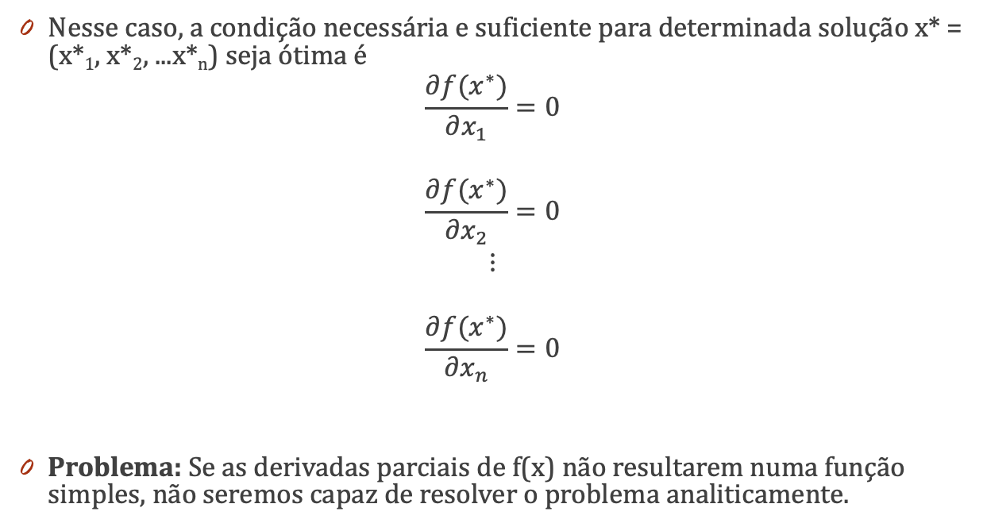
Caso 1.1: Otimização irrestrita com múltiplas variáveis
Nesse caso, a condição necessária e suficiente para determinada solução x* = (x*₁, x*₂, ...x*_{n}) seja ótima é
$$\frac{∂f(x^{∗})}{∂x_{1}}=0$$
$$\frac{∂f(x^{∗})}{∂x_{2}}=0$$
$$⋮$$
$$\frac{∂f(x^{∗})}{∂x_{n}}=0$$
Problema: Se as derivadas parciais de f(x) não resultarem numa função simples, não seremos capaz de resolver o problema analiticamente.

Slide 16
Caso 1.1: Otimização irrestrita com múltiplas variáveis
Nesse caso, podemos recorrer a alguns métodos de busca direta e métodos de descida ou indiretos
Métodos de Busca Direta: são métodos que otimizam a função sem o uso da derivada. Em geral, os métodos que usam derivadas convergem mais rapidamente quando comparados aos métodos de busca direta.

Slide 17
Caso 1.1: Otimização irrestrita com múltiplas variáveis
Métodos de Descida ou métodos Indiretos: são métodos que utilizam a primeira e/ou a segunda derivada da função para definir as direções de busca. Dentre eles, destacam-se: método do gradiente, método do gradiente conjugado, método de Newton e método de Quase-Newton.

Slide 18

Caso 2: Otimização não linear com restrição
Considere o problema no formato:
$$\max{f\left(x_{1},x_{2},…, x_{n}\right)}$$
Sujeito a
$$g_{i}\left(x\right)≤b_{i}, i=1,…,m$$
$$x_{1},x_{2}, …, x_{n}≥0$$

Slide 19
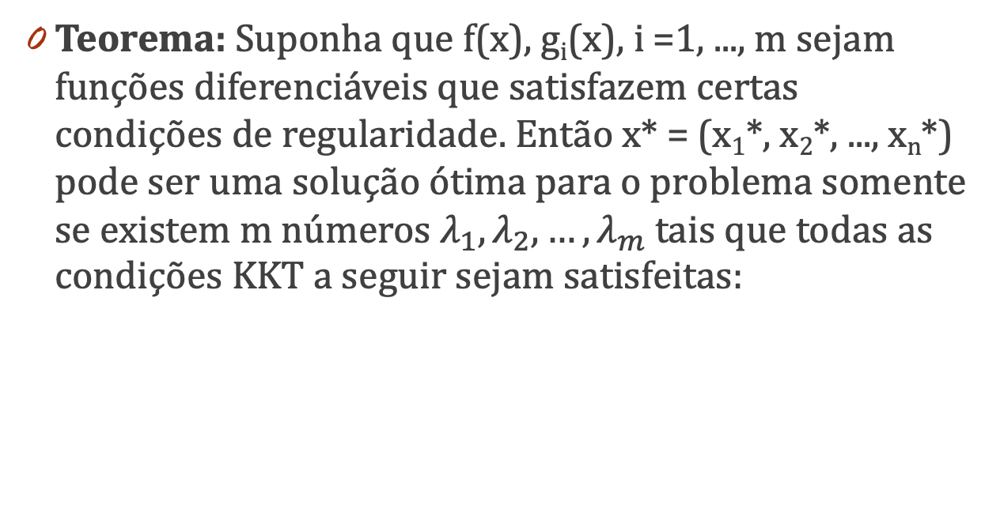
Otimização Restrita – Condições Karush-Khun-Tucker
Teorema: Suponha que f(x), g_{i}(x), i =1, ..., m sejam funções diferenciáveis que satisfazem certas condições de regularidade. Então x* = (x₁*, x₂*, ..., x_{n}*) pode ser uma solução ótima para o problema somente se existem m números $λ_{1},λ_{2},…,λ_{m}$ tais que todas as condições KKT a seguir sejam satisfeitas:

Slide 20
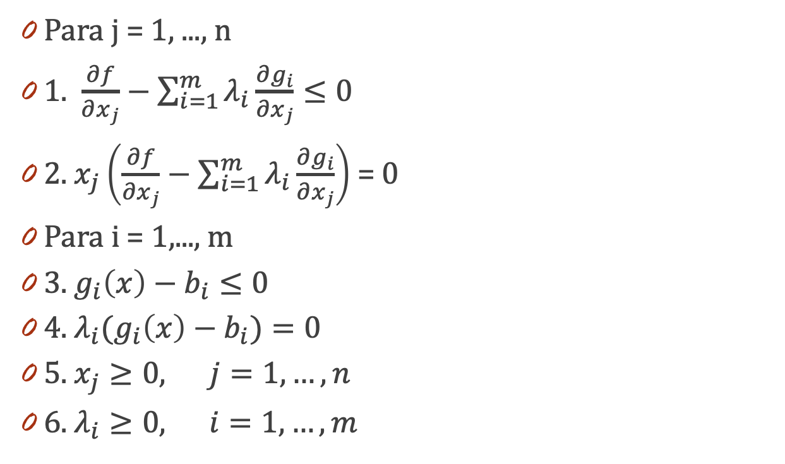
Condições Karush-Khun-Tucker
Para j = 1, ..., n
1. $\frac{∂f}{∂x_{j}}−\sum_{i=1}^{m}{λ_{i}\frac{∂g_{i}}{∂x_{j}}≤0}$
2. $x_{j}\left(\frac{∂f}{∂x_{j}}−\sum_{i=1}^{m}{λ_{i}\frac{∂g_{i}}{∂x_{j}}}\right)$ = 0
Para i = 1,..., m
3. $g_{i}\left(x\right)−b_{i}≤0$
4. ${λ_{i}(g}_{i}\left(x\right)−b_{i})=0$
5. $x_{j}≥0, j=1, …, n$
6. $λ_{i}≥0, i=1, …, m$

Slide 21
Os multiplicadores de Lagrange λ_{i} correspondem as “variáveis duais”. Seriam os preços-sombras das restrições, porém na PNL esses valores são aproximados.
As condições KKT não garantem solução ótima ainda, faz-se necessário verificar as condições de convexidade-concavidade.
Corolário: Se f(X) é côncava e g₁(X), g₂(X), ...., g_{m}(X) são convexas (Programação Não Linear Convexa) e condições KKT satisfeitas, X* = (x₁*, x₂*, ..., x_{n}*) é ótima. Portanto, para problemas da programação convexa, obtemos o ótimo global pelas condições KKT.

Slide 22
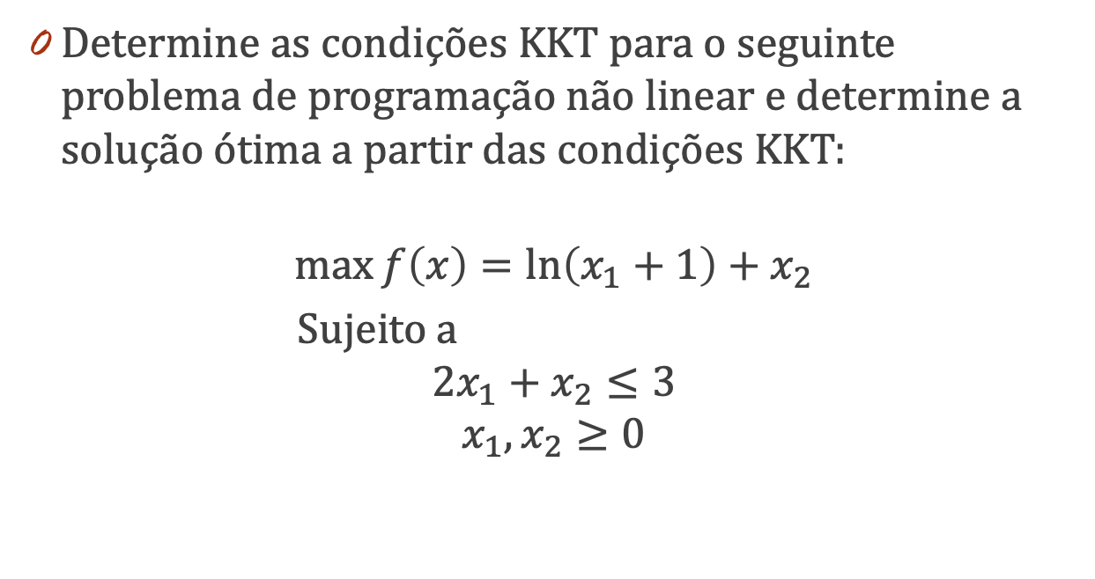
Exemplo
Determine as condições KKT para o seguinte problema de programação não linear e determine a solução ótima a partir das condições KKT:
$$\max{f\left(x\right)=\ln\left(x_{1}+1\right)+x_{2}}$$
Sujeito a
$$2x_{1}+x_{2}≤3$$
$$x_{1}, x_{2}≥0$$

Slide 23
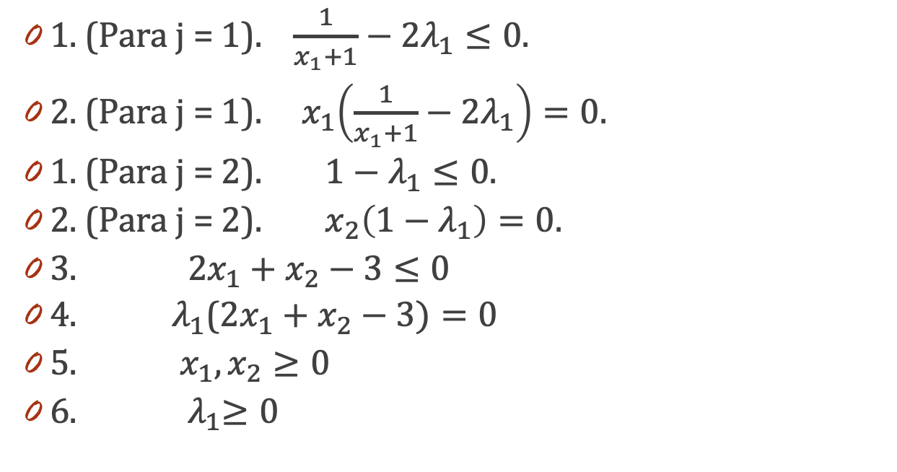
Condições KKT para o Exemplo
1. (Para j = 1). $\frac{1}{x_{1}+1}−2λ_{1}≤0.$
2. (Para j = 1). ${ x}_{1}\left(\frac{1}{x_{1}+1}−2λ_{1}\right)=0.$
1. (Para j = 2). $1−λ_{1}≤0.$
2. (Para j = 2). ${ x}_{2}\left(1−λ_{1}\right)=0.$
3. $2x_{1}+x_{2}−3≤0$
4. ${ λ}_{1}$($2x_{1}+x_{2}−3)=0$
5. ${ x}_{1}, x_{2}≥0$
6. ${ λ}_{1}≥0$

Slide 24
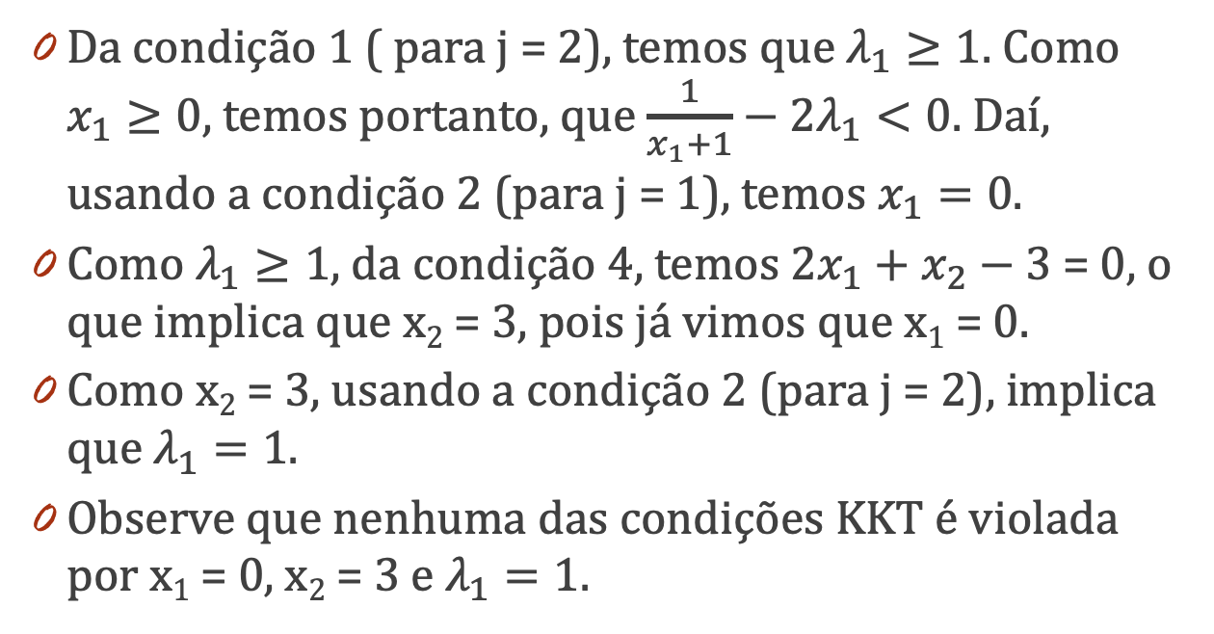
Encontrando a solução ótima a partir das condições KKT
Da condição 1 ( para j = 2), temos que $λ_{1}≥1.$ Como $x_{1}≥0$, temos portanto, que $\frac{1}{x_{1}+1}−2λ_{1}<0.$ Daí, usando a condição 2 (para j = 1), temos $x_{1}=0$.
Como $λ_{1}≥1,$ da condição 4, temos $2x_{1}+x_{2}−3$ = 0, o que implica que x₂ = 3, pois já vimos que x₁ = 0.
Como x₂ = 3, usando a condição 2 (para j = 2), implica que $λ_{1}=1$.
Observe que nenhuma das condições KKT é violada por x₁ = 0, x₂ = 3 e $λ_{1}=1$.

Slide 25

Encontrando a solução ótima a partir das condições KKT
Portanto, existe um número $λ_{1}=1$ tal que x₁ = 0, x₂ = 3 e $λ_{1}=1$ satisfaçam todas as condições.
x* = (0, 3) é uma solução ótima para esse problema.

Slide 26
Programação Convexa
Um modelo geral de PNL é um modelo de programação convexa se satisfaz as seguintes condições:
Se f.o é uma função côncava (probl. max.) ou uma função convexa (probl. min.)
Se cada restrição com sinal ≤ é uma função convexa;
Se cada restrição com sinal ≥ é uma função côncava;
Se cada restrição com sinal = é uma função linear;

Slide 27
Programação Convexa
Não existe um algoritmo padrão que possa sempre ser usado para solucionar problemas de programação convexa.
Existem alguns algoritmos diferentes, entre eles os algoritmos por gradiente.
Um famoso método por gradiente é o chamado método GRG (Gradiente Reduzido Generalizado). Este método é disponibilizado pelo Solver do Excel.

Slide 28
Programação Convexa
Se o problema de PNL for de Programação Convexa, a solução encontrada pelo Solver do Excel será sempre um ótimo global. Caso contrário, o Solver encontra ótimos locais.

Slide 29
Programação Não Convexa
Em problemas de Programação Não Convexa, o Solver do Excel encontra ótimos locais.
Basicamente, ele procura pra onde a função esta subindo no gráfico (caso de maximização), e quando chega no topo, acha o valor máximo.
Não necessariamente um mínimo, ou máximo, local é a solução ótima.

Slide 30
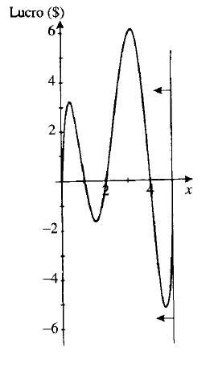
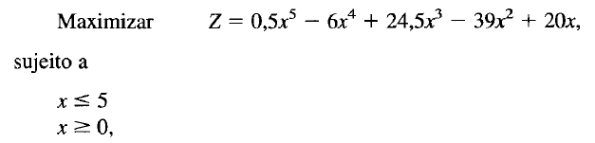
Exemplo – Programação Não Convexa

Slide 31
Programação Não Convexa
Para os problemas de programação não convexa para a resolução via software propõe-se a geração de diversas soluções iniciais aleatórias. Para cada solução inicial, escolhe-se a que oferece a melhor solução encontrada.

Slide 32
Exercício
Testar no Solver as seguintes soluções iniciais para o exemplo de Programação não Convexa
a) x= 0
b) x = 3
c) x = 4,7
Qual é a melhor solução encontrada?

